Slide 1
Chao Bullying
Aplicación web

Slide 2
Definición del Producto
Chao Bullying es una aplicación mobile y web dirigida a la comunidad escolar con el fin de promover la comunicación y el buen trato entre todas quienes son participes de ella. Los usuarios van a poder leer, comentar y publicar casos, con el fin de apoyar y ayudar a todos aquellos que han vivido o estén en un entorno de bullying.

Slide 3
Definición del Usuario
Esta aplicación está dirigida tanto a los padres y apoderados como a todos quienes trabajan en contacto directo con el alumnado, es decir, profesores, psicopedagogos, psicólogos, inspectores, consejeros escolares, etc.

Slide 4
Benchmark / competidores directos
AppVise
Es una app española, cuenta con la tecnología suficiente para que cualquier víctima de acoso pueda notificar la existencia de algún tipo de situación molesta. Sin embargo, va más allá: su herramienta permite establecer canales de comunicación entre padres, profesores y alumnos, además de impulsar talleres que luchen contra cualquier tipo de bullying.

Slide 5
Benchmark / competidores directos
BraveUp
Es una app chilena que promueve a la comunidad escolar en su totalidad para que sea partícipe del proceso formativo de los estudiantes, generando contenidos que son publicados en la plataforma por sus mismos integrantes. Además, se desarrolló el “Modo Brave UP”, que es una función que permite al estudiante que es víctima o testigo de agresión realizar una denuncia de manera confidencial y anónima, potenciando la colaboración y participación.

Slide 6
Benchmark / competidores indirectos
StopIt
Está dirigida a quienes son 'espectadores' del bullying: aquellos alumnos que ante una situación de ese tipo, prefieren callar o directamente mirar para otro lado. StopIt permite que cuando presencien un tipo de acoso o agresión hacia otra persona, activen la localización, manden un mensaje de socorro e incluso adjunten fotografías o vídeos que puedan servir como prueba.

Slide 7
Benchmark / competidores indirectos
Campaña #yoelijosertestigo
Es una campaña contra el bullying y ciberbullying realizada por la Municipalidad de Providencia y Ripley, la cual busca incentivar a los testigos que presencien este tipo de abuso a denunciar.

Slide 8
Benchmark
Aplicación | Fácil uso | Promociones en página inicial | Chat privado | Muro compartido | Perfil de usuario | Botón de emergencia | Es de pago
AppVise | si |  | si |  | si
BraveUP |  |  | si |  | si
StopIt
#elijosertestigo | NA | NA | NA | NA | NA | NA | si

Slide 9
Guia de entrevistas
Realizaremos entrevistas a 3 personas.

Slide 10
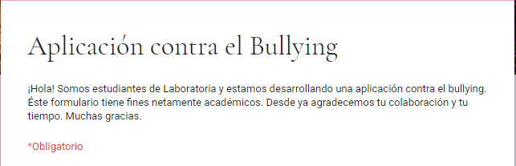
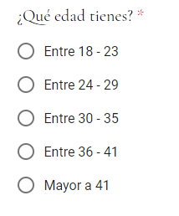
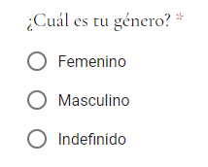
Encuesta (Preguntas)

Slide 11
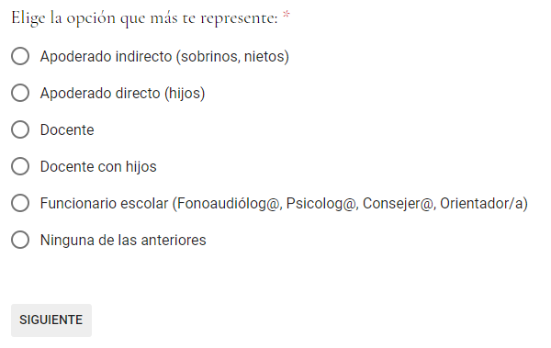
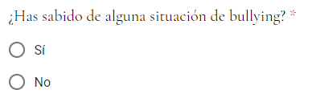
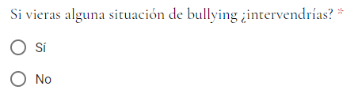
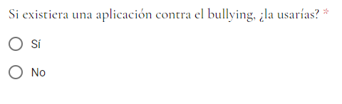
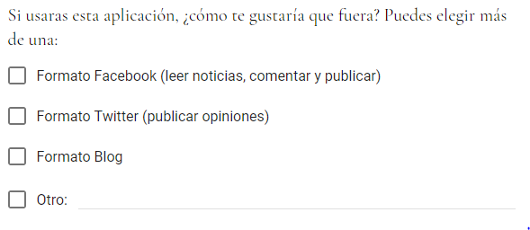


Slide 12
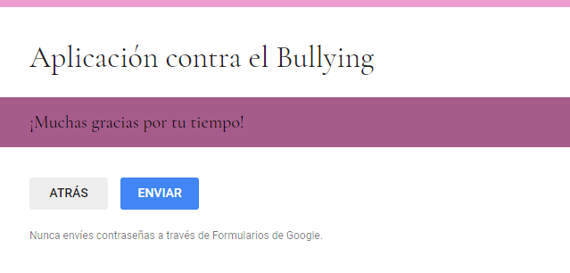

Slide 13
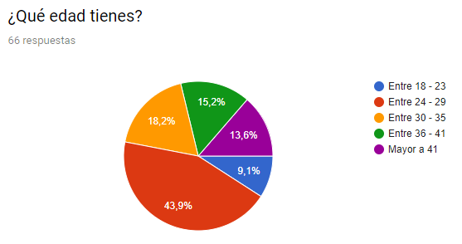
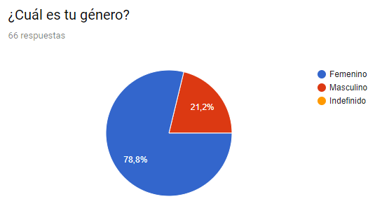
Encuesta (Respuestas)

Slide 14
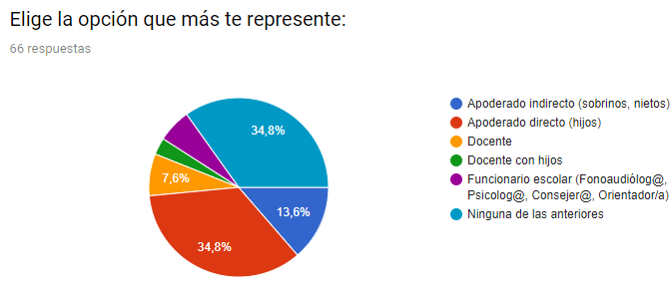
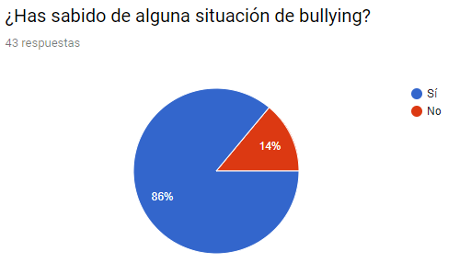
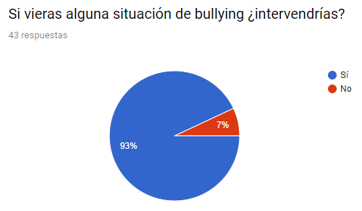
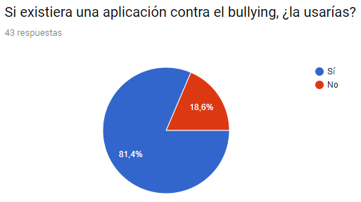

Slide 15
